Slide 1
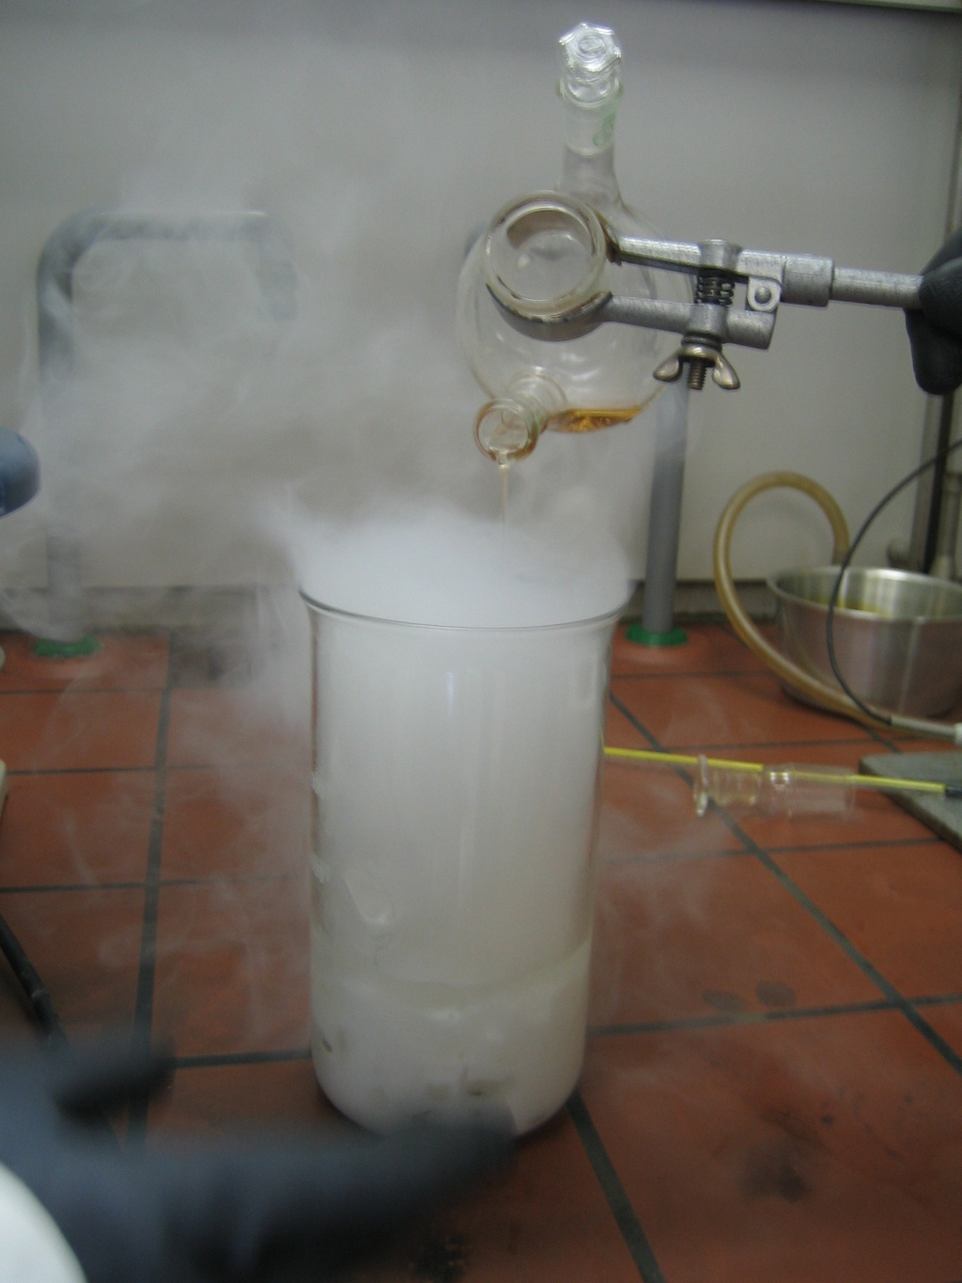
Chemiepraktikum

Slide 2
Inhaltsverzeichnis

Slide 3
Unfall in der Chemiestunde
Neue Zürcher Zeitung, 29.05.1999, s. 51
tom. Ein Chemie-Experiment ist am Freitagmorgen an der Kantonsschule in Küsnacht nicht ganz wunschgemäss verlaufen; eine Lehrerin und ein Schüler sind dabei verletzt worden. Wie die Kantonspolizei Zürich mitteilt, wollte die 28jährige Lehrerin ihren Schülern um 9 Uhr 20 die Gefährlichkeit von Brom demonstrieren. Als sie die Flüssigkeit zeigte, glitt ihr die Flasche aus der Hand und fiel auf den Boden. Dabei öffnete sich der Verschluss. Es ergossen sich etwa 1,5 Deziliter der Chemikalie auf den Boden und begannen sofort zu verdampfen, so dass die Schüler das Zimmer fluchtartig verlassen mussten. Als sich die Lehrerin bückte, um die kleine Flasche wieder zu schliessen, erlitt sie Verätzungen an den Händen und Reizungen der Atemwege. Ein Schüler wurde an den Beinen von einigen Tropfen der aufspritzenden Flüssigkeit leicht verletzt. Zur Neutralisation und Entsorgung der ausgelaufenen Chemikalie wurden die Feuerwehr Küsnacht und die Chemie-Stützpunktfeuerwehr Zürich aufgeboten.

Slide 4
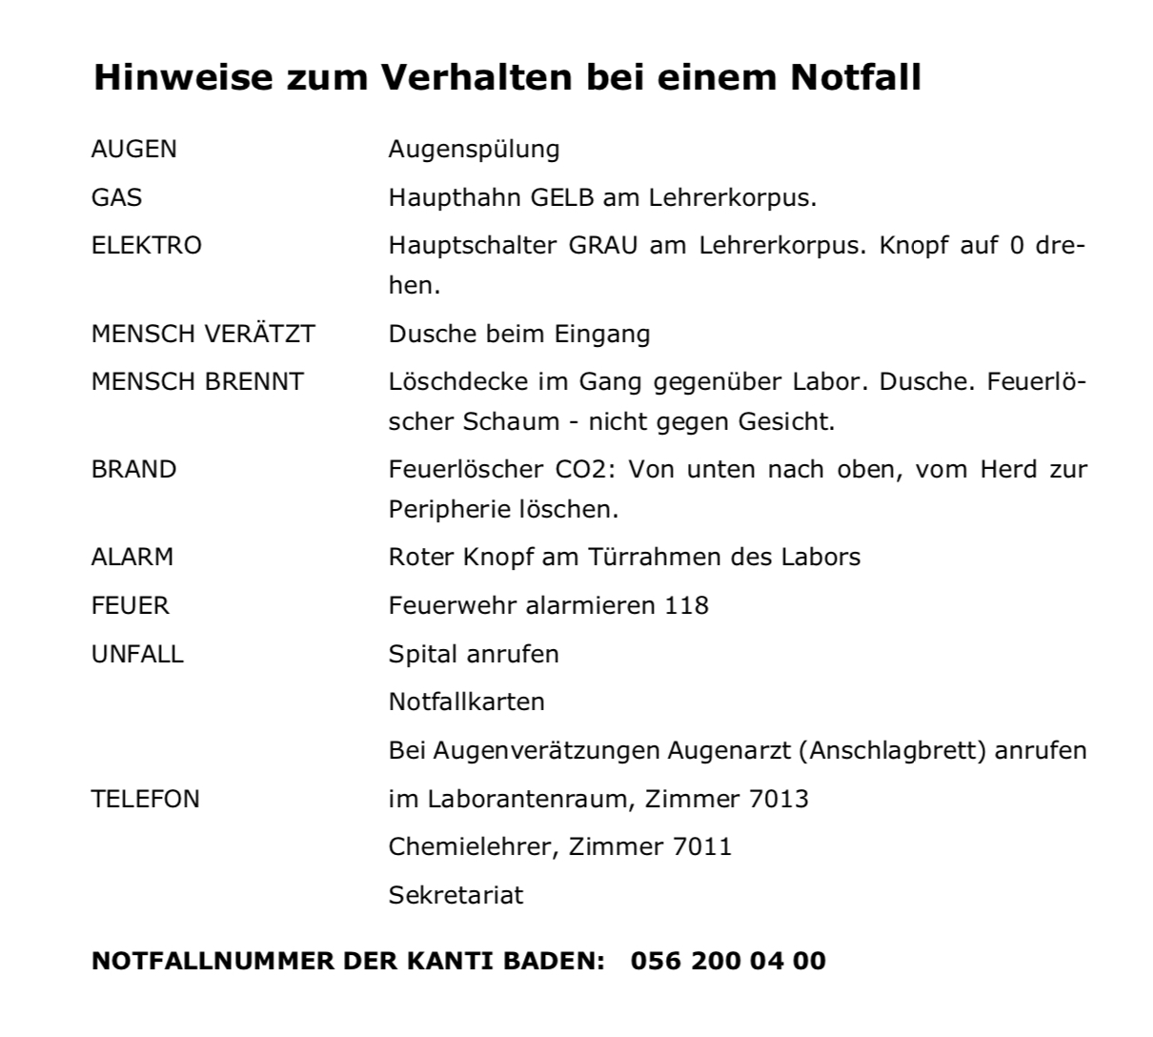
Notfall

Slide 6
Chemikalien-Etikette - altes Chemikalienrecht

Slide 7
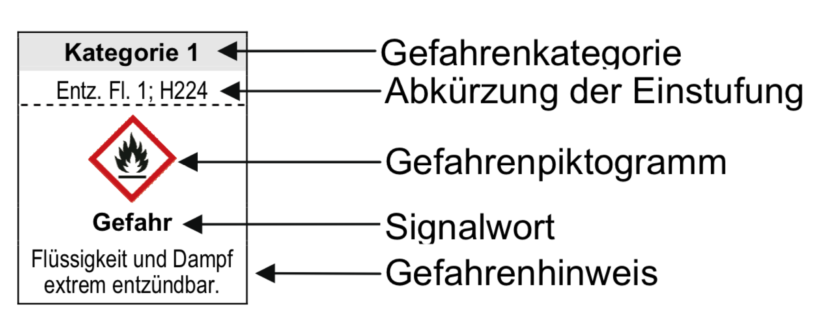
Chemikalienetikette - Neues Chemikalienrecht:
GHS Globally Harmonized System

Slide 8
Physikalische Gefahren

Slide 9
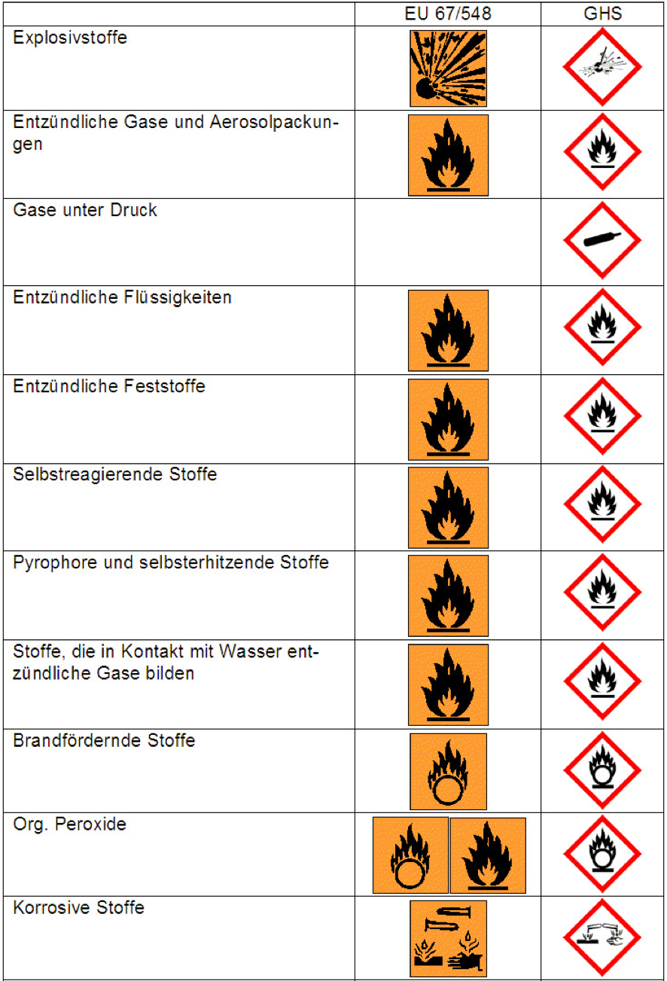
Physikalische Gefahren

Slide 10
Gesundheitsgefahren

Slide 11
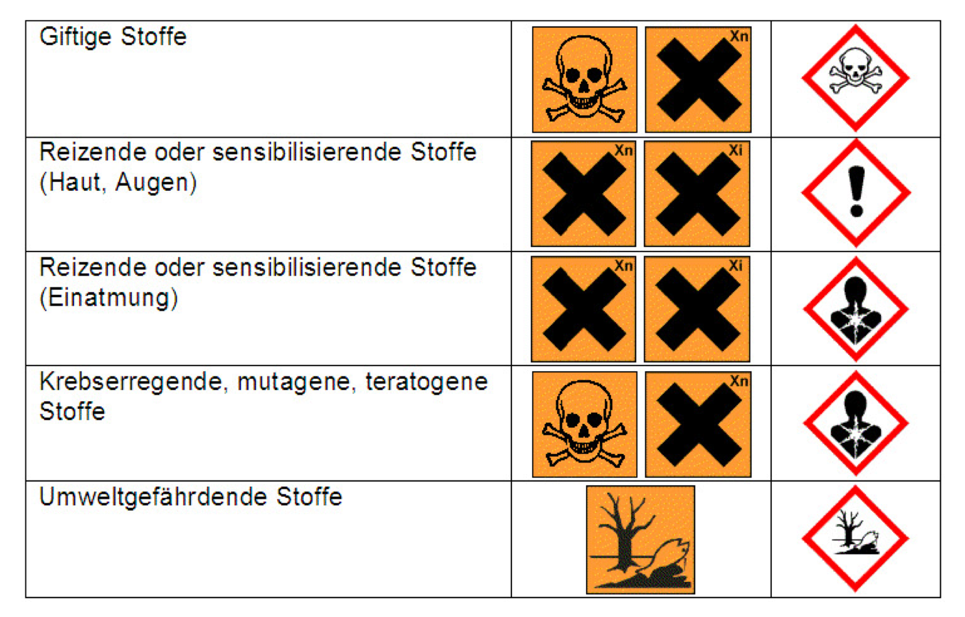
Gesundheitsgefahren

Slide 12
Umweltgefahr

Slide 13
Übergangsfristen
Quelle:
http://www.bag.admin.ch/themen/chemikalien/00531/00533/06009/index.html?lang=de

Slide 14
GHS-Konverter
http://www.gischem.de/ghs

Slide 15
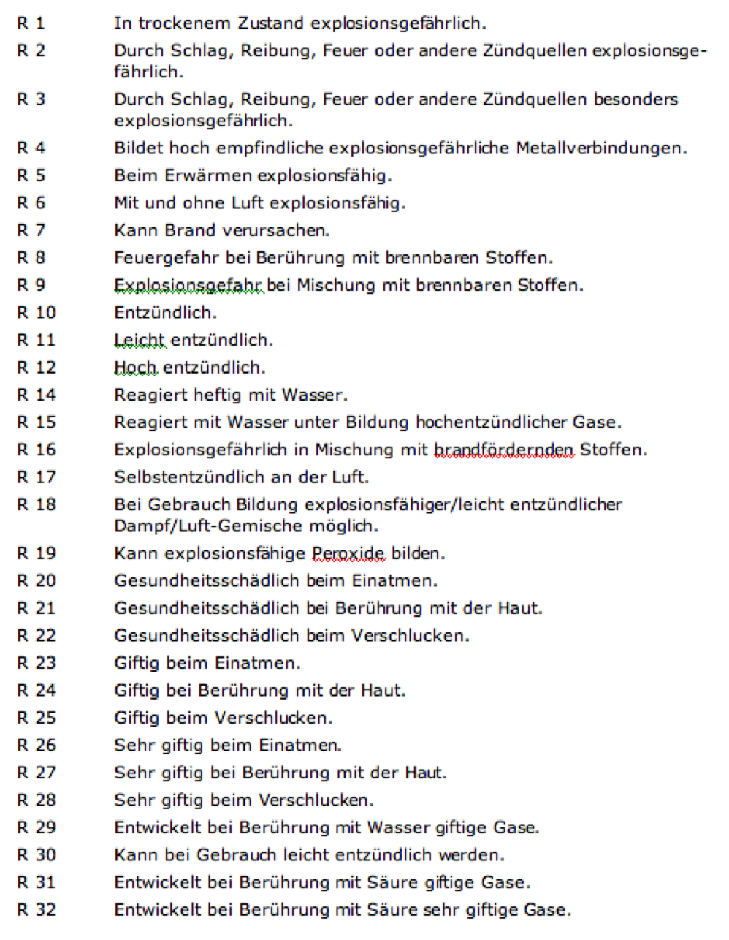
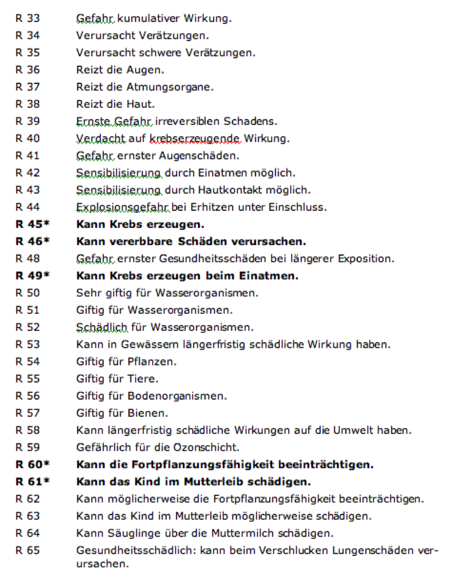
Altes Chemikalienrecht: R-Sätze (Risk - Gefahrensätze)
„CMR“

Slide 16
Neues Chemikalienrecht: H-Sätze (Hazard - Gefahrensätze)
H-Sätze im Internet

Slide 17
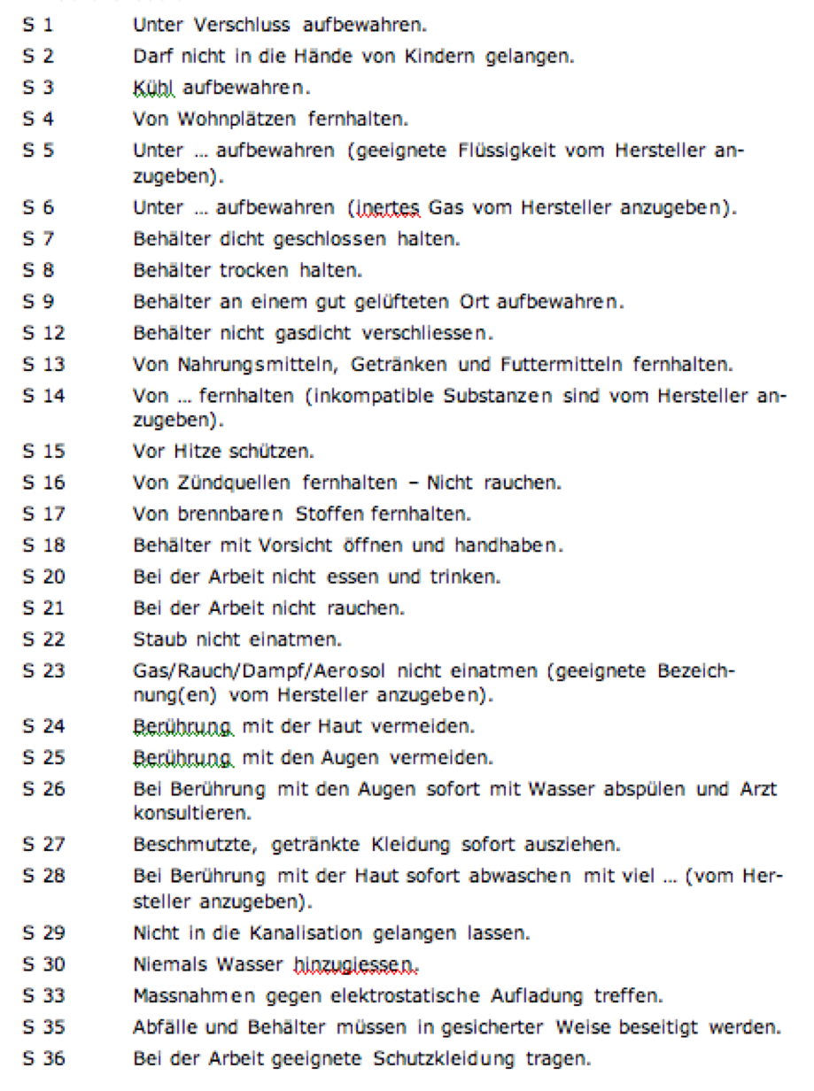
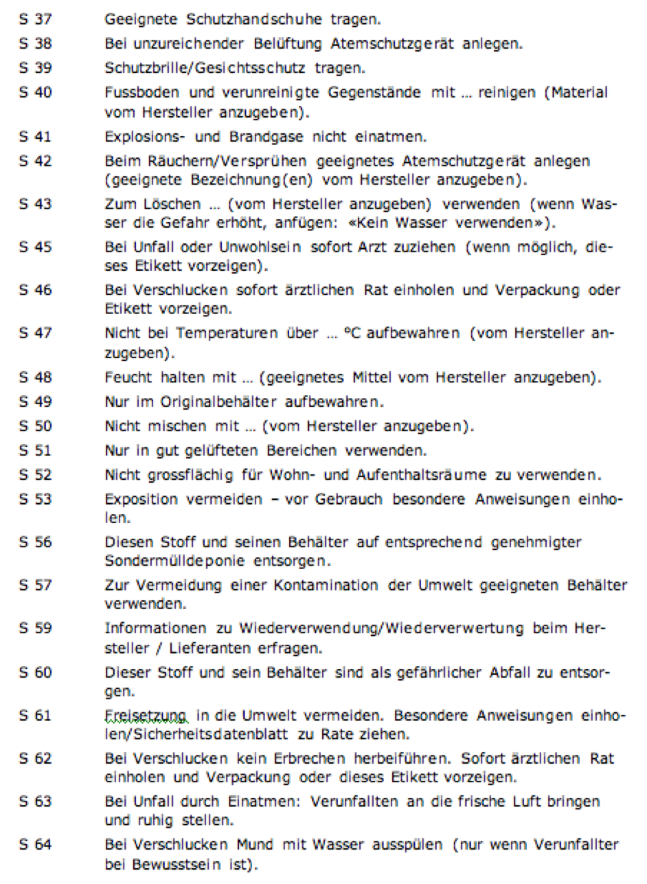
Altes Chemikalienrecht: S-Sätze (Safety - Sicherheitssätze)

Slide 18
Neues Chemikalienrecht : P-Sätze (Precautionary - Sicherheitssätze)
P-Sätze im Internet

Slide 19
Chemikalien-Infos: IGS: Informationssystem für gefährliche Stoffe
IGS an der Kanti Baden:
http://igs.kanti-baden.ch/

Slide 20
Einige wichtige Regeln im Labor
IMMMER
Schutzbrille!
IMMMER
Labormantel!
und.... :
In Räumen der Chemie wird weder gegessen noch getrunken!
Handschuhe bei Bedarf

Slide 21
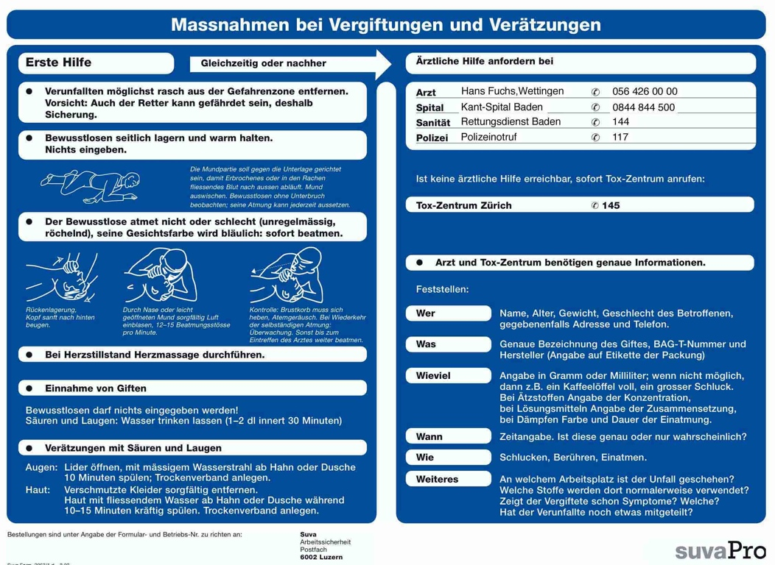
Notfall: Vergiftungen und Verätzungen

Slide 22
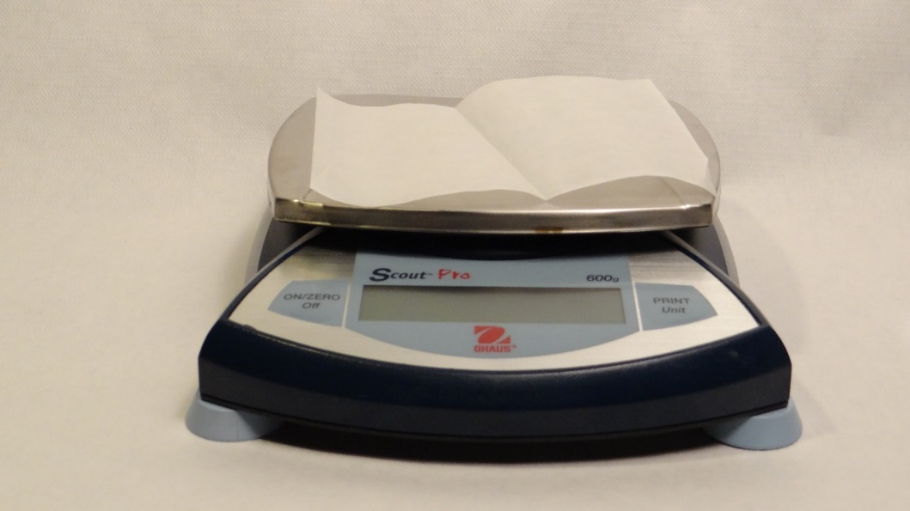
Abwägen
Messbehälter oder Papier auflegen, daraufhin die «On Zero» Taste drücken, um Waage genau einzustellen.
Wägepapier einmal falten, um das spätere Umfüllen zu erleichtern.

Slide 23
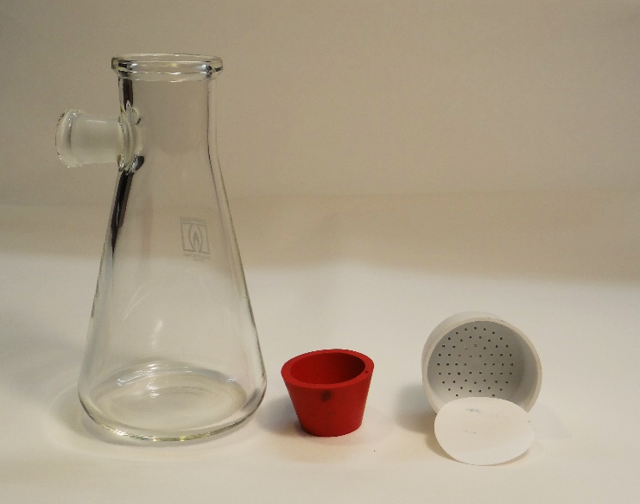
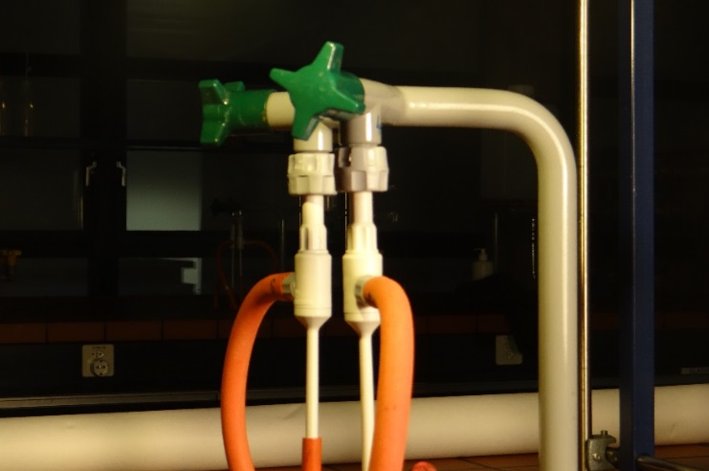
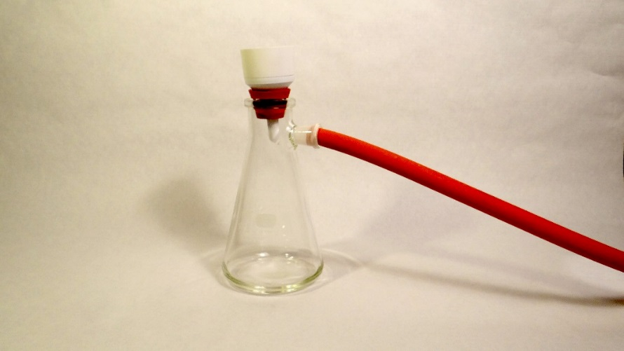
Nutschen
Filterblatt nie vergessen!
Vor dem Einfüllen der Flüssigkeit überprüfen, ob die Nutsche saugt (Hand auflegen).
Wenn nicht genutscht wird, Wasserstrahl abstellen.

Slide 24
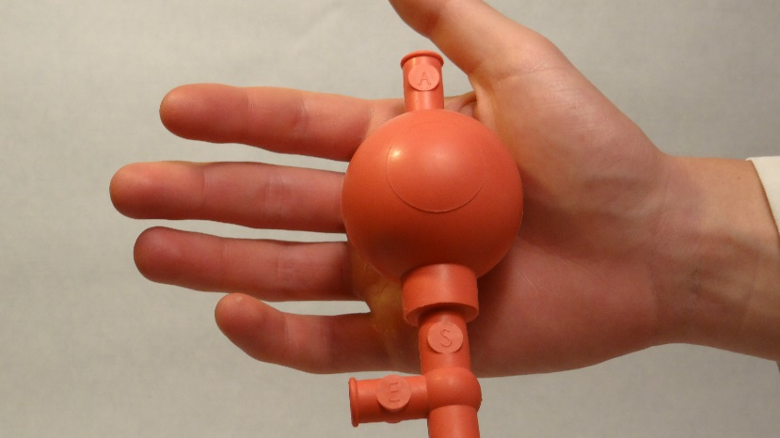
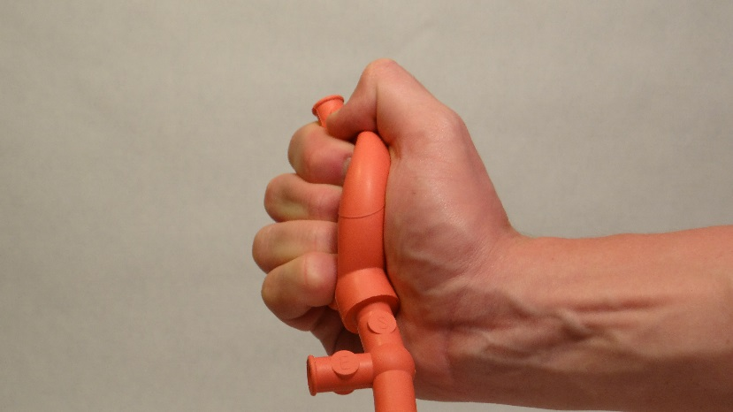
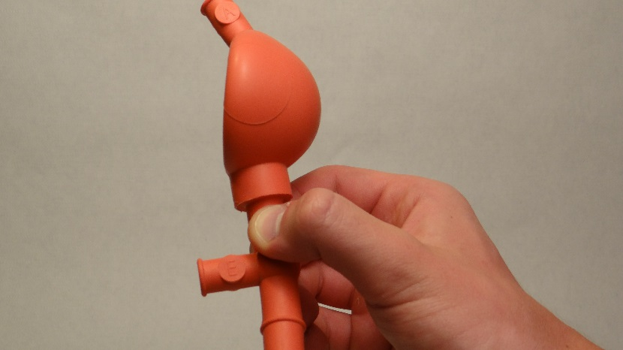
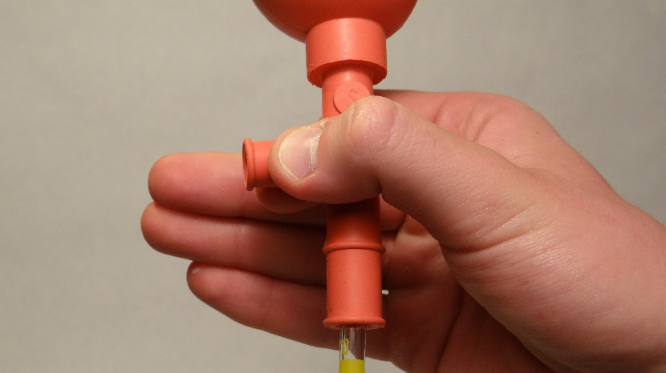
Pipettieren
1. «A» gedrückt halten und Peleus-Ball zusammen-drücken.
2. «S» drücken, um Flüssigkeit aufzunehmen.
3.«E» gedrückt halten (erst nachdem die Pipette leer ist!), um den Peleus-Ball wieder mit Luft zu füllen.

Slide 25
Pipettieren
Für alle Pipetten gilt, dass die gewollte Menge dann erreicht ist, wenn der unterste Punkt des Bogens (Meniskus) genau bei der Markierung ist.

Slide 26
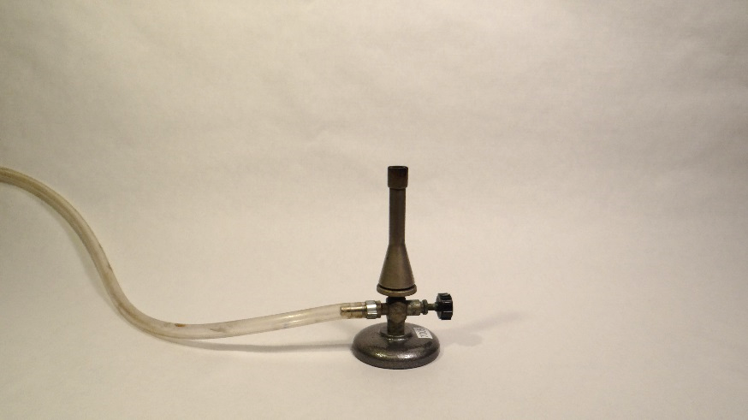
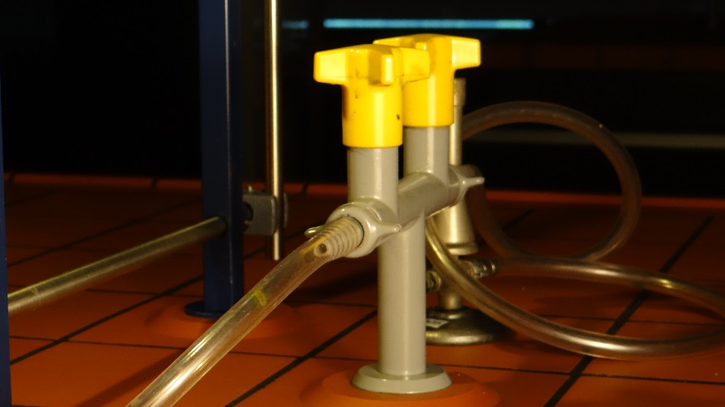
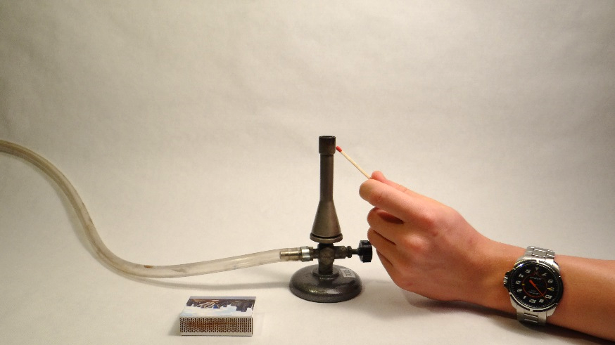
Bunsenbrenner
1. Überprüfen, ob das Gasventil des Arbeitsplatzes geschlossen ist.
2. Gasventil des Arbeitsplatzes vollständig öffnen (mittleres Bild).
3. Streichholz anzünden und sich der Öffnung des Brenners von unten her nähern.
4. Das Gasventil am Brenner dient lediglich der Regulierung der Flamme.
5. Zu keiner Zeit mit dem Körper in die Nähe der Flamme kommen.

Slide 27
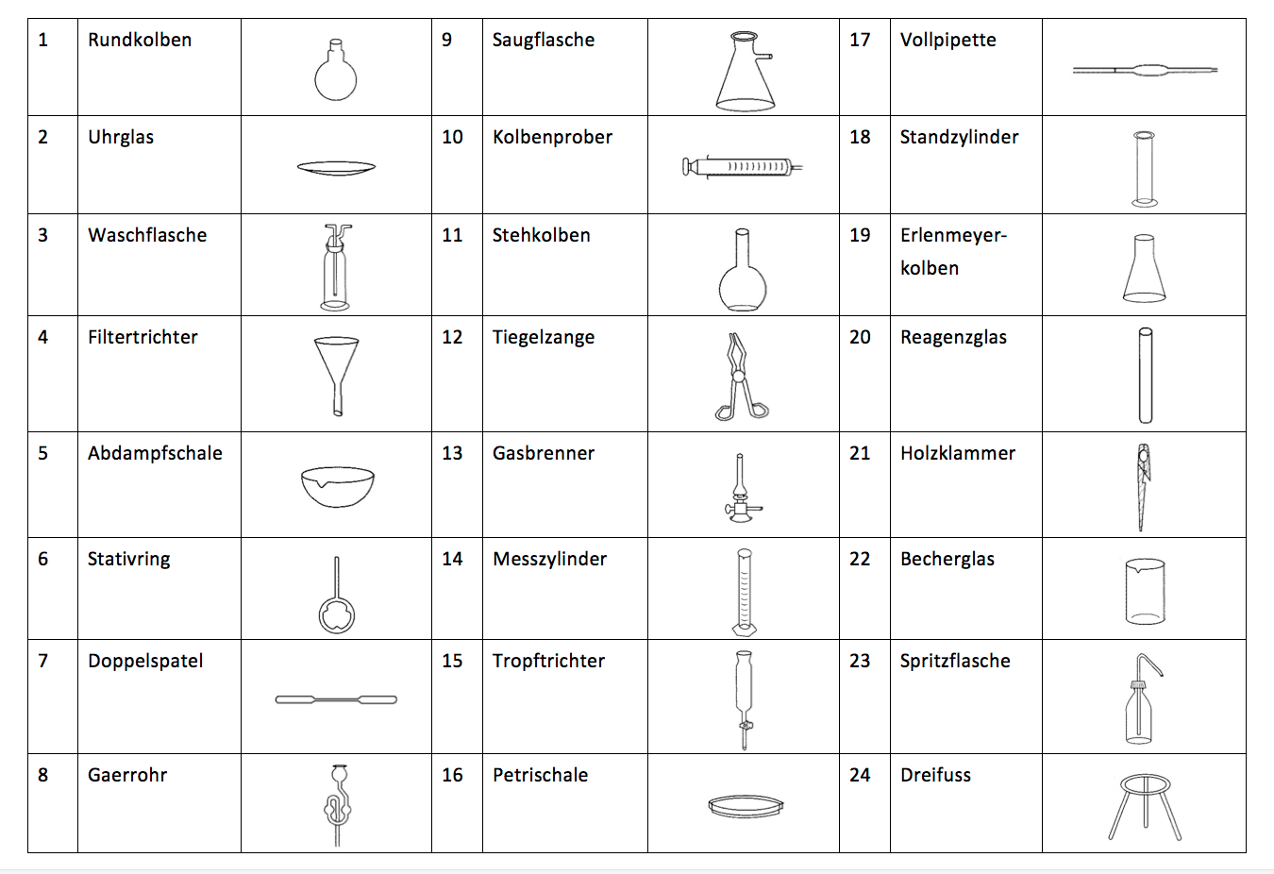
Laborgeräte

Slide 28
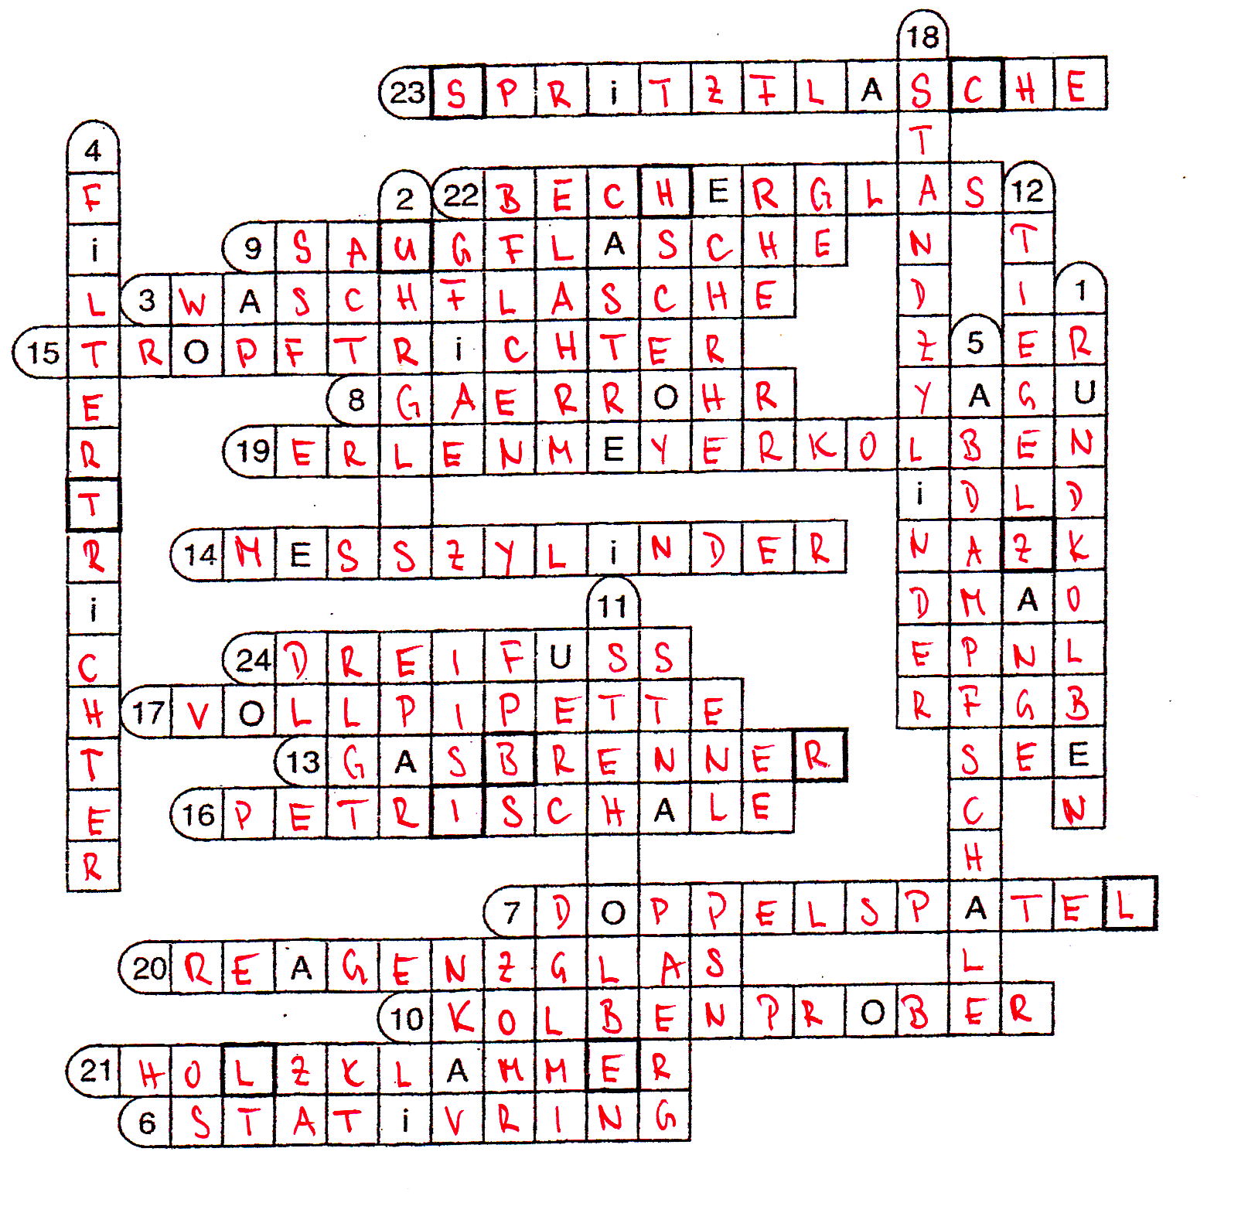
Kreuzwortraetsel Laborgeräte - Lösungen

Slide 29
Synthese von Fluorescein

Slide 30
Anwendung von Fluorescein in der Hydrologie
Eine Fluorescein-Wolke im Chicago River während des St. Patrick’s Day 2005

Slide 31
Anwendung von Fluorescein in der Augenheilkunde
Retina-Ablösung : Sichtbar durch die Einnahme von Fluorescein
Verstärkung des Effekts im Blaulicht (Kobalt-Glas)

Slide 32
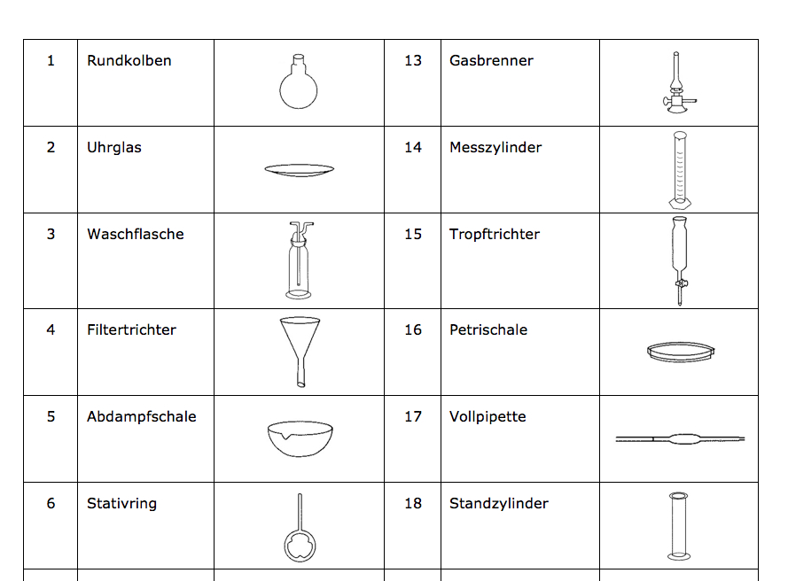
Glaswaren - Lösungen

Slide 33
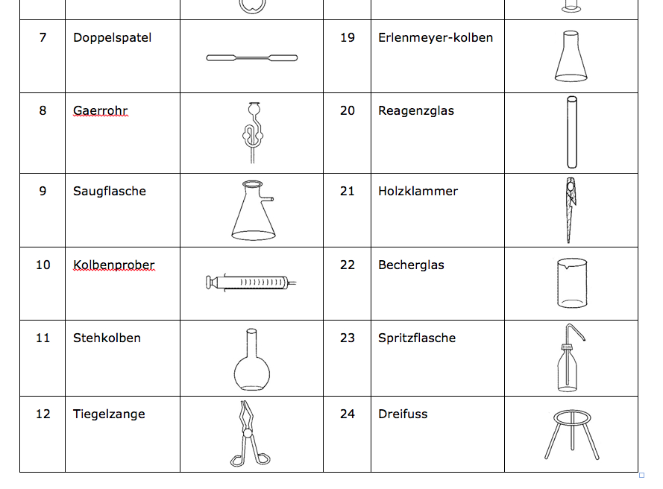
Glaswaren - Lösungen

Slide 34
Synthese von Fluorescein

Slide 35
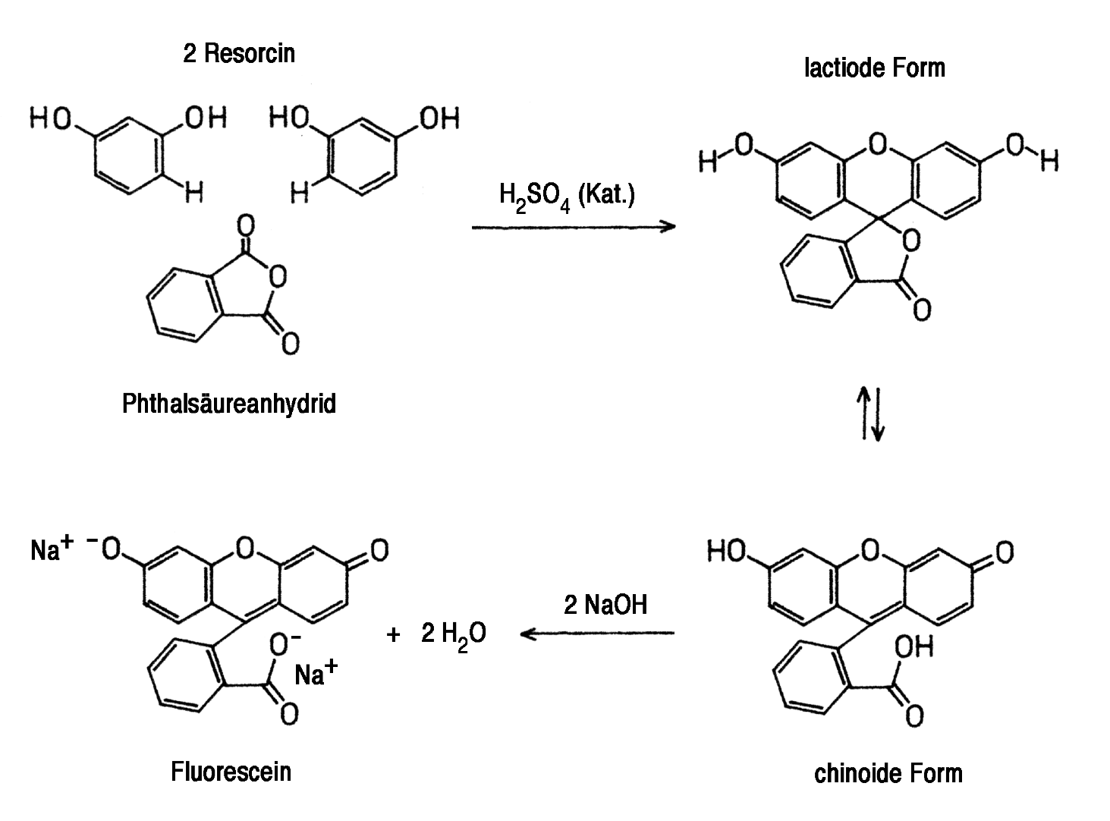
Synthese von Fluorescein: Reaktionsgleichungen
Welche beiden Moleküle sind im ersten Reaktionsschritt nicht eingezeichnet?

Slide 36
Aufgaben - Lösungen

Slide 37
Aufgaben - Lösungen

Slide 38
Synthese von Fluorescein: Reaktionsgleichungen
Welche beiden Moleküle sind im ersten Reaktionsschritt nicht eingezeichnet?

Slide 39
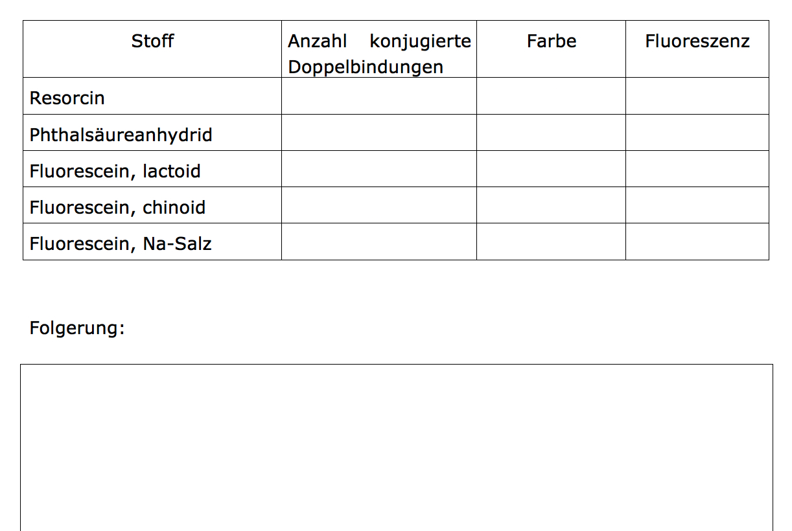
Aufgaben - Lösungen

Slide 40
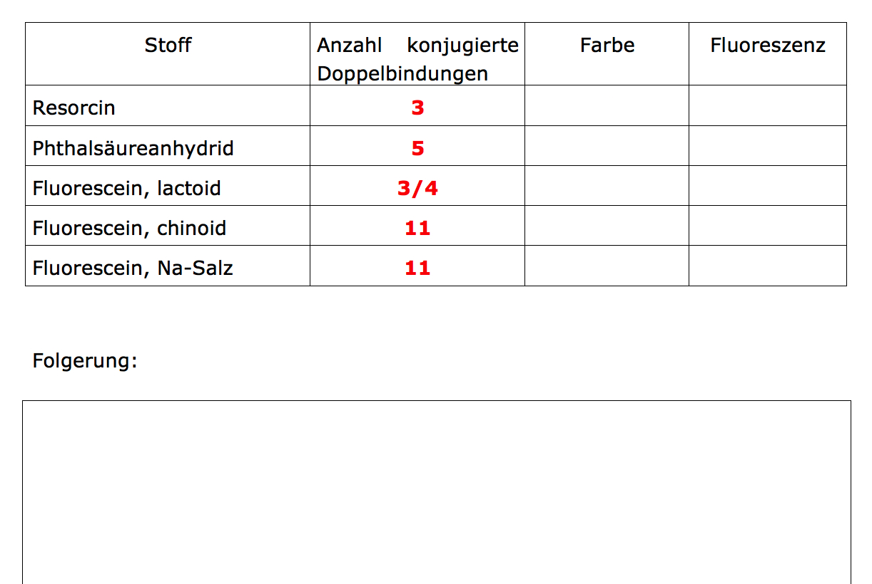
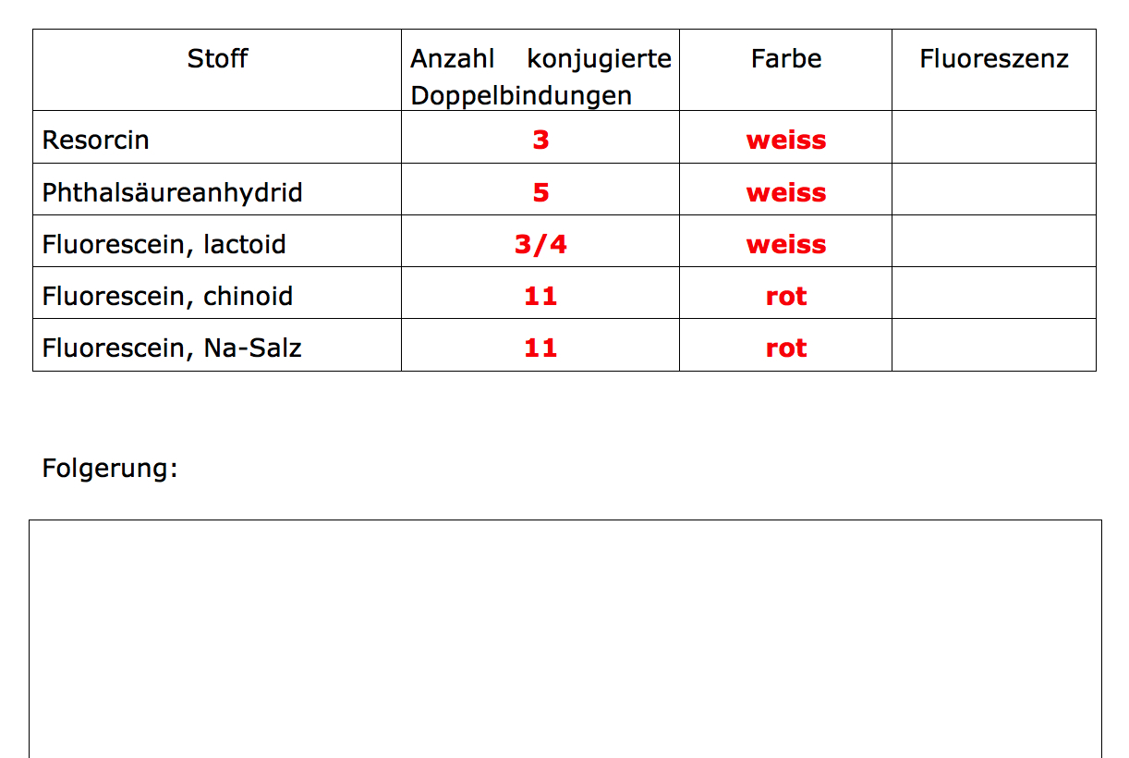
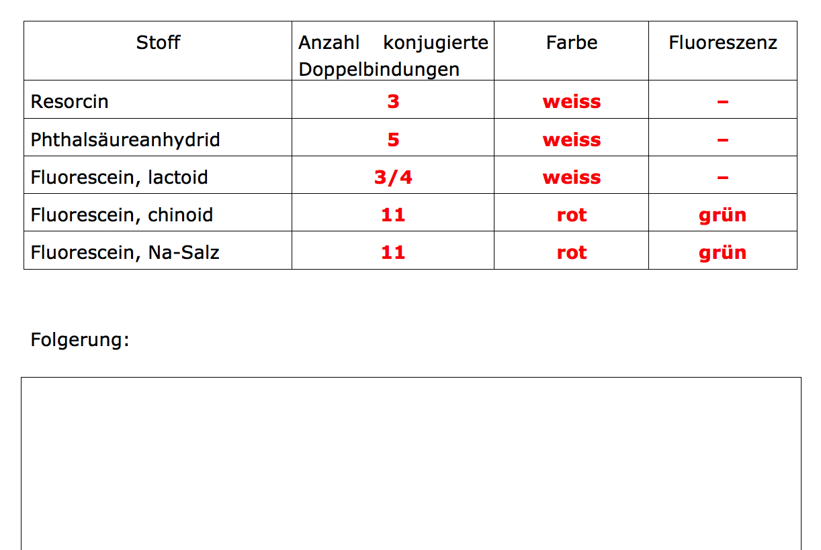
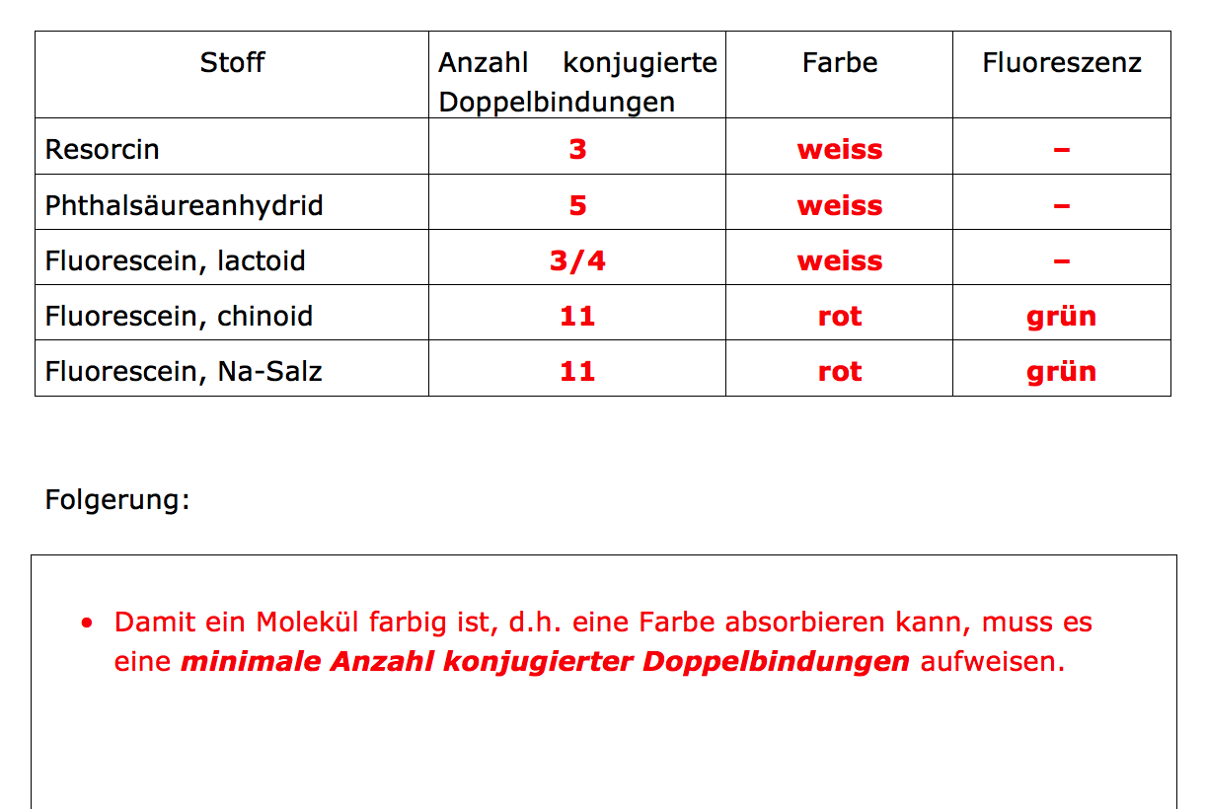
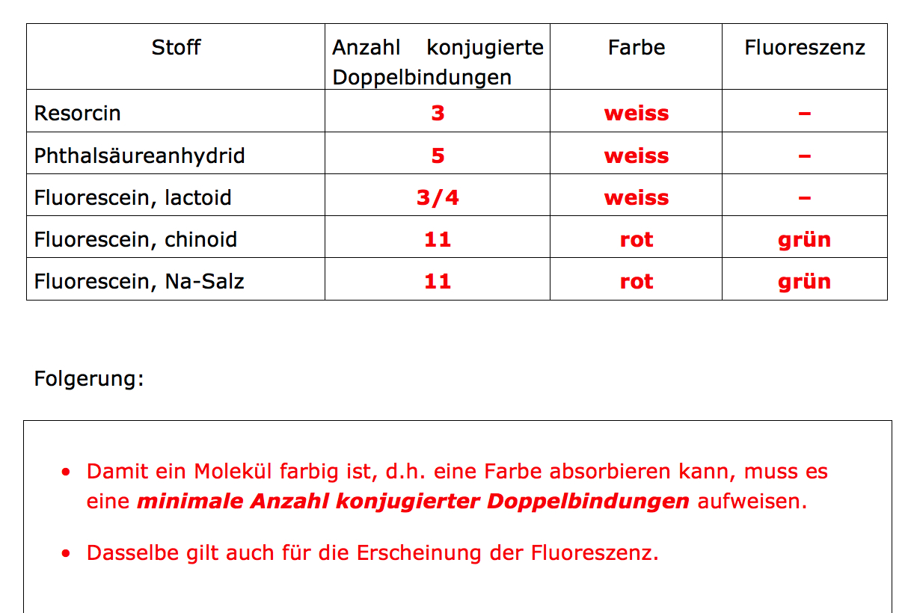
Fluorescein - Aufgaben

